Slide 1
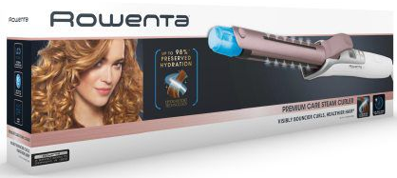
Rowenta parní kulma Premium Care steam curler CF3810
Unikátní technologie Hydraboost: jemná pára vycházející ze 48 mikro otvorů zachovává přirozenou hydrataci* vlasů pro pružné, dlouhotrvající a lesklé vlny bez rizika poškození vlasů
Exkluzivní povrch a kašmírovým keratinem a arganovým olejem pro zářivě lesklé vlasy
Optimální doba natáčení: elektronická kontrola času se zvukovým signálem, zabraňuje dehydrataci a poškození vlasů
Průměr 25 mm pro přirozený výsledek
Termostat (8 pozic): 130-200°C umožňuje individuální nastavení podle typu vlasů
digitální LCD display pro snadnou kontrolu teploty
rychlé nahřátí pro okamžité použití – 45 s
bezpečnostní automatické vypnutí po 1 hodině
otočná šňůra pro snadnou manipulaci
světelný indikátor zapnuto/vypnuto
studený konec pro snadnou manipulaci
klip pro snadné přichycení pramenu vlasů
Řadu Premium Care doporučuje
topmodelka Daniela Peštová
*při170°C / 10s s párou

